Slide 1
Java课程项目
第五组
赵虎（1501210806）
徐鑫（1501210748）
任慈阳（150120975）

Slide 2
基于WebMagic爬虫的酷我音乐分析
第五组
组员分工及任务量百分比
赵虎：获取所需数据（40%）
任慈阳：对数据进行整理（30%）
徐鑫：分析数据并得出结论（30%）

Slide 3
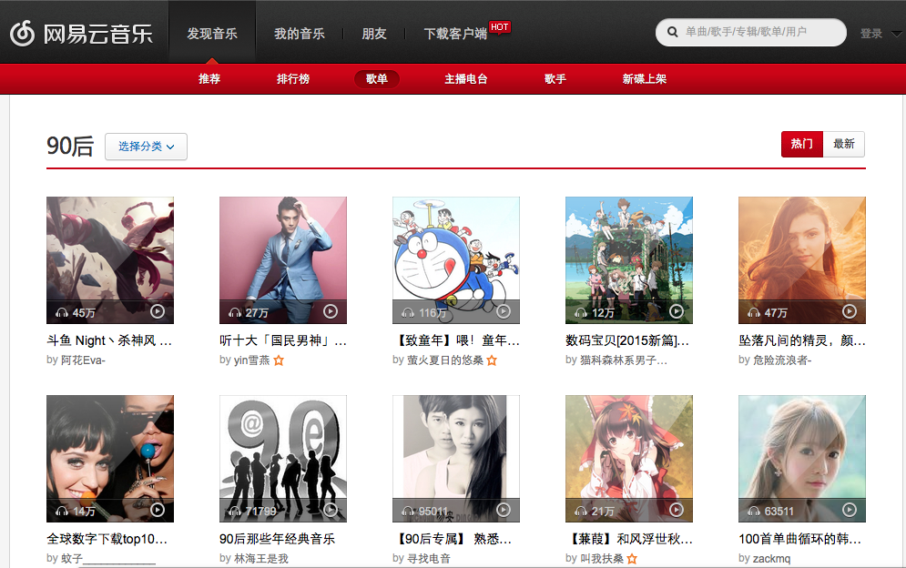
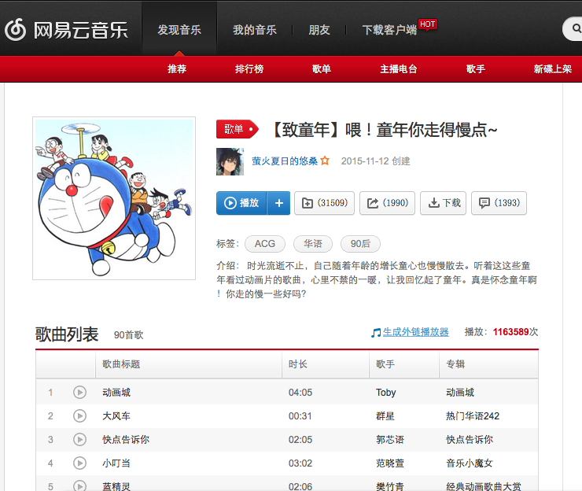
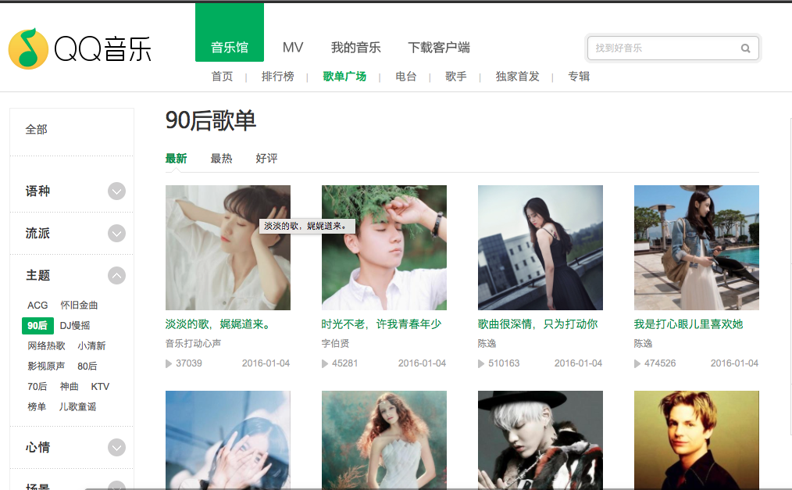

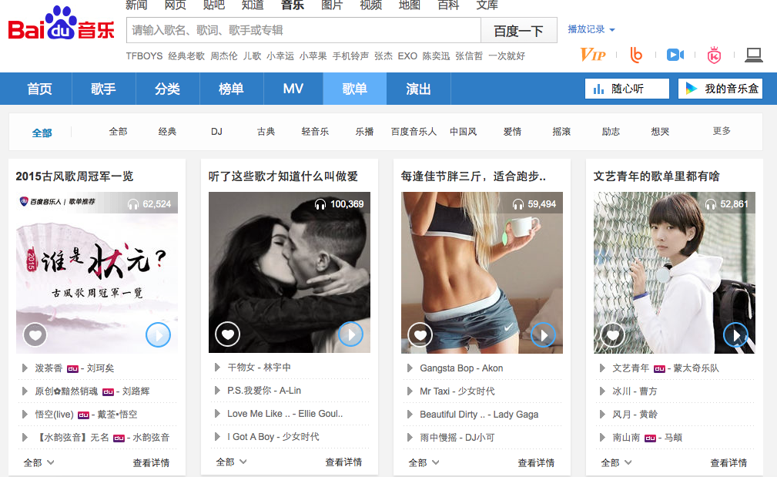
项目介绍

Slide 4
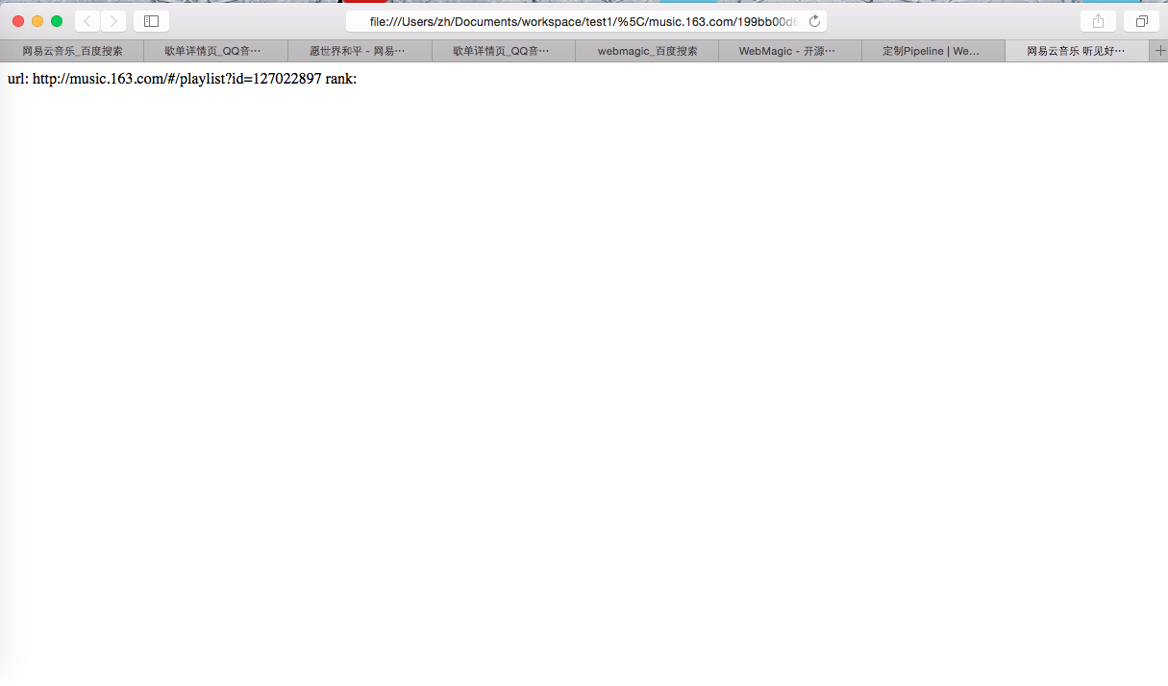
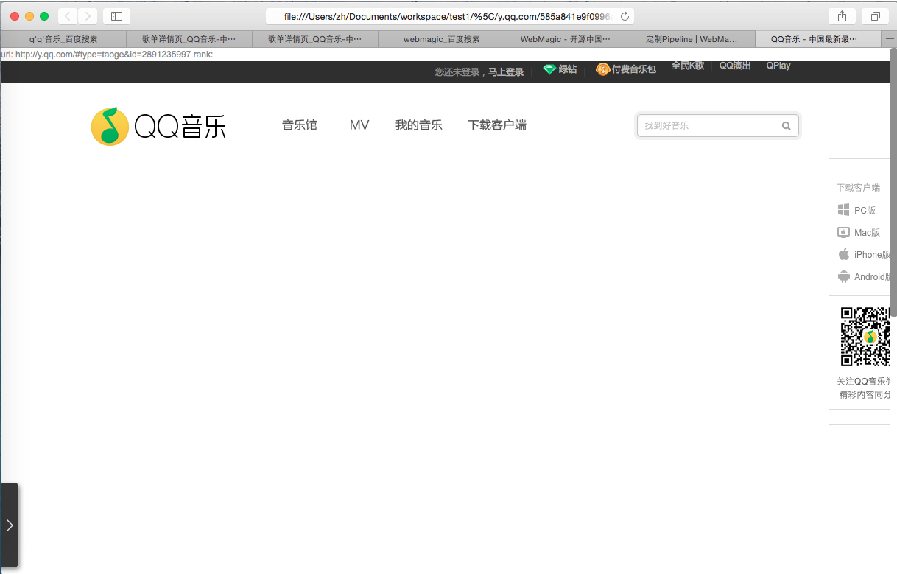
项目介绍

Slide 5
项目介绍
目的：
通过对酷我音乐70、80、90三种分类的歌单数据进行分析，来获取酷我音乐定义下的70后、80后、90后用户的听歌习惯和所听歌曲的特征。
歌单数据：歌曲名、歌手名、专辑名、歌单名。

Slide 6
技术及架构
数据的获取：WebMagic
数据的整理：java
数据的分析：excel

Slide 7
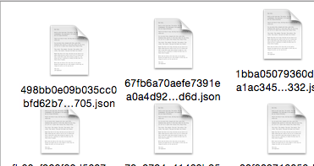
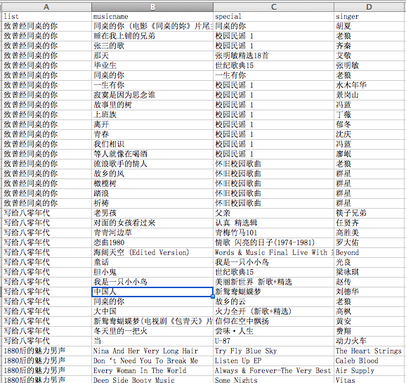
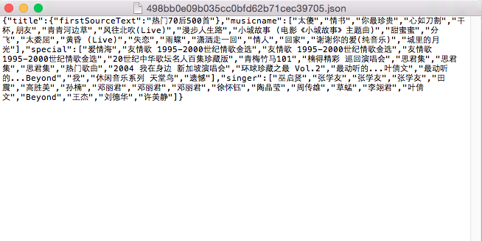
实验效果

Slide 8
结论
70后统计
70后最喜爱的歌手前五名是：邓丽君（1953）、张学友（1961）、张德兰（1960）、罗大佑（1954）、刘德华（1961）
70后最喜欢的歌TOP3：朋友（周华健）、情书（张学友）、一场游戏一场梦（王杰）

Slide 9
结论
80后统计
80后最喜爱的歌手前五名是：老狼（1968）、彭丽媛（1962）、周杰伦（1979）、萧敬腾（1987）、汪峰（1971）
80后最喜欢的歌TOP5：洋葱（杨宗纬）、同桌的你（老狼）、爱（小虎队）、老男孩（筷子兄弟）、思念是一种病（张震岳）

Slide 10
结论
90后统计
90后最喜爱的歌手前五名是：许嵩（1986）、汪苏泷（1989）、徐良（1987）、张杰（1982）、林宥嘉（1987）
90后最喜欢的歌TOP5： 清明雨上（许嵩）、庐州月（许嵩）、幻听（许嵩）、不分手的恋爱（汪苏泷）、情话（徐良）

Slide 11
结论与分析
X零后喜欢的歌手年龄分布在（X-1）~（X-2）零后:例如70后倾向于喜欢50、60后歌手，80后倾向于喜欢70、80后歌手、90后倾向于喜欢80、90后歌手普遍乐迷都喜欢比自己年长10-20岁的歌手
在70后~90后最喜欢的歌手性别中，其中女性歌手的比例在逐渐减少，说明男性歌手越来越起到乐坛风向标的作用
从各年龄段的收藏歌单可以看出，70后热衷于怀旧歌曲，80后热衷于武侠和动漫中的歌曲，90后热衷于情歌、流行歌曲

Slide 12
结论与分析
最热的歌曲并不是由最热的歌手演唱的，说明很多热门歌曲只是口水化、短暂性的万人空巷现象，例如一场游戏一场梦（王杰）、老男孩（筷子兄弟），其歌手并不代表最受欢迎
无论是歌手、专辑、歌曲，港台都占有一定比例，可见从70后到现在的90后，港台文化都在乐坛占有相当重要的一席之地

